Slide 1

從 linux 到 CTF 的 最短路徑
Happy hacking day
教育部資訊人才培育計畫
高中職學生資安體驗營
不會LINUX……..
呵呵! 讓你在1小時內入門…..…還有wargame作業
想要了解CTF搶旗大賽卻又不敢參加…..
@呵呵! 保證讓你無痛入門#還會上癮
曾龍
btseng@mail.ksu.edu.tw
崑山科技大學
資工系暨數位生活科技研究所 副教授
雲端大數據分析暨資通安全研發中心 主任

Slide 2
Linux 0x103
Linux commands
Linux常用指令

Slide 3


Linux 有許多指令➔學習主要使用方法
有需要時上網查
Google search➔linux 指令, linux command linux指令大全
http://nmc.nchu.edu.tw/tanet/linuxcommand.htm
http://linux.ximizi.com/linux/linux3073.htm
第4章 操作檔案與目錄
4.2 mkdir—創建目錄
4.3 cp—複製檔案和目錄
4.4 mv—移除和重命名檔案
4.5 rm—刪除檔和目錄
4.6 ln—創建連結
========================
4.7 實戰演練
4.7.1 創建目錄
4.7.2 複製檔案
4.7.3 移動和重命名檔案
4.7.4 創建硬連結
4.7.5 創建符號連結
4.7.6 移除檔案和目錄
買書看➔依照 使用目的 比較容易上手
http://linux.vbird.org/linux_basic/

Slide 4
Linux常用指令
【檔案與目錄操作】指令

Slide 5
實作
練習
Linux常用的【檔案與目錄操作】指令
執行看看下列指令及其參數OPTION
如何知道指令的使用??
Manual pages
指令 | 功能
pwd | 顯示當前工作目錄路徑
cd | 更改工作目錄路徑 change directory
ls | 列出目錄和檔案資訊
ls --help
ls -h
man ls
指令及其參數OPTION
ls -a
vs
ls -al
ls -Al
ls [OPTION]... [FILE]...
參數 | 功能
-a | --all do not ignore entries starting with .
-A | --almost-all do not list implied . and ..
-d | --directory list directories themselves, not their contents
-l | use a long listing format
ls –al /usr/bin
ls –al /etc
pwd
cd /usr/bin

Slide 6
實作
練習
Linux常用的【文件處理—顯示資料】指令
執行看看下列指令及其參數OPTION
指令 | 功能
cat | 輸出文件內容
head | 輸出文件頭部部分內容
tail | 輸出文件尾部部分內容
less | 分屏查看文件內容
more | 分屏查看文件內容
grep | 顯示文件中匹配的行
cat /etc/passwd
head /etc/passwd
tail /etc/passwd
more /etc/passwd
cat /etc/passwd | less
Linux常用的【grep文件處理】指令
grep==Global Regular Expression Print
cat /etc/passwd | grep root
grep
你要察看的pattern
檔案
這才是真的密碼檔:
cat /etc/shadow
grep
‘root’
/etc/passwd

Slide 7
Linux常用指令
redirection(重定向)與 pipe(管道)

Slide 8
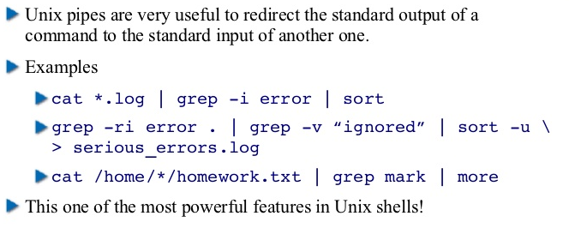
實作
練習
Linux重要的redirection(重定向)與 pipe(管道)功能
pipe(管道)
這個你不會 就不要說 你懂 linux
cat /etc/passwd
cat /etc/passwd | less

Slide 9
實作
練習
Linux重要的redirection(重定向)與 pipe(管道)功能
redirection(重定向)
會了 也只能說 你稍懂linux
重定向到
ls -al
ls -al > ls.txt
輸出重定向
Output redirection
命令執行結果
檔案
將命令執行結果（標準輸出，或者錯誤輸出，本來都要列印到螢幕上面的）
將執行結果重定向到其它輸出設備(檔案或印表機等等)
1是標準輸出
2是錯誤輸出
ls /bin/sh test1.sh 1>suc.txt 2>err.txt
cat suc.txt err.txt

Slide 10
實作
練習
Linux重要的redirection(重定向)與 pipe(管道)功能
cat suc.txt
cat < suc.txt
輸入重定向
Input redirection
①
cat > suc2.txt < suc.txt
②
cat suc2.txt

Slide 11
Linux常用指令
【網路】指令

Slide 12
Linux常用【網路】指令
ifconfig
指令 | 功能
hostname | {顯示|查看}本地主機名稱
ifconfig | {顯示|查看}本地ip地址
netstat | 顯示通訊協定統計資料和目前的TCP/IP網路連線
nslookup | 透過DNS查詢主機 Ip
dig | 透過DNS查詢主機 Ip
ping | 察看遠方主機是否暢通
traceroute | 追蹤連線路徑
wget | 以指定URL 地址下載文件．
ip | 強大的網路指令 iproute2
eth0: flags=4163<UP,BROADCAST,RUNNING,MULTICAST> mtu 1500
inet 192.168.2.113 netmask 255.255.255.0 broadcast 192.168.2.255
inet6 fe80::a00:27ff:feec:26e5 prefixlen 64 scopeid 0x20<link>
ether 08:00:27:ec:26:e5 txqueuelen 1000 (Ethernet)
RX packets 1535414 bytes 2103590819 (1.9 GiB)
RX errors 0 dropped 0 overruns 0 frame 0
TX packets 520786 bytes 154845019 (147.6 MiB)
TX errors 0 dropped 0 overruns 0 carrier 0 collisions 0
lo: flags=73<UP,LOOPBACK,RUNNING> mtu 65536
inet 127.0.0.1 netmask 255.0.0.0
inet6 ::1 prefixlen 128 scopeid 0x10<host>
loop txqueuelen 1 (Local Loopback)
RX packets 40391310 bytes 2029157274 (1.8 GiB)
RX errors 0 dropped 0 overruns 0 frame 0
TX packets 40391310 bytes 2029157274 (1.8 GiB)
TX errors 0 dropped 0 overruns 0 carrier 0 collisions 0
IP位址➔ inet 192.168.2.113
MAC位址(網路卡)➔ ether 08:00:27:ec:26:e5
Lo==localhost=127.0.0.1

Slide 13
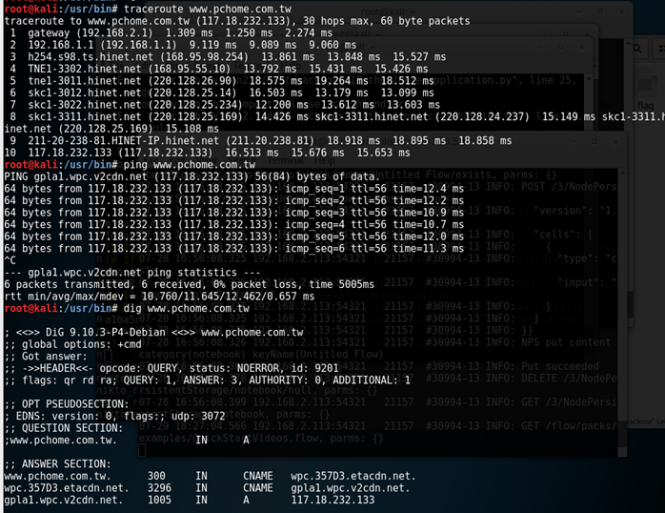
實作
練習
{ping|traceroute|dig} www.google.com
追蹤從你的機器到google要經過多少路由

Slide 14
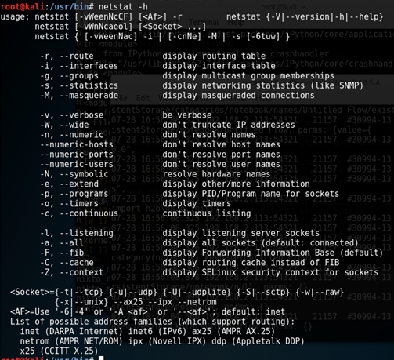
實作
練習
netstat -h
netstat -a
netstat -r
netstat -a | head

Slide 15
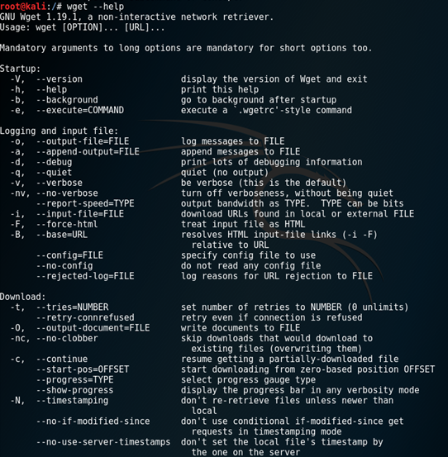
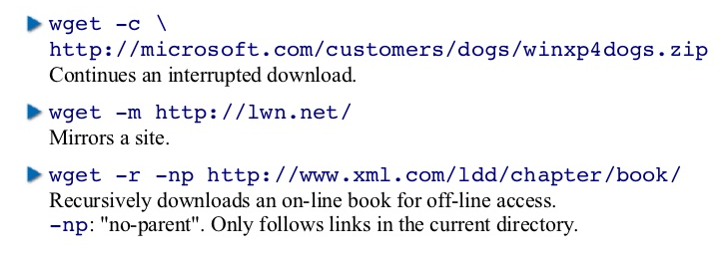
實作
練習
下載資料
wget天王

Slide 16
Linux常用指令
【找尋檔案】指令

Slide 17
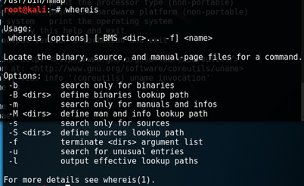
實作
練習
Linux常用的【找尋檔案】指令
執行看看下列指令及其參數OPTION
find . -name “*.rb” | less
指令 | 功能
find | 列出檔案系統內符合條件的檔
locate | 查找檔案 是“find -name”的另一種寫法但快得多,原因在於它不搜索具體目錄,而是搜索一個資料庫（/var/lib/locatedb），這個資料庫中含有本地所有檔資訊。 Linux系統自動創建這個資料庫，並且每天自動更新一次,所以使用locate命令查不到最新變動過的文件。為了避免這種情況,可以在使用locate之前,先使用updatedb命令,手動更新資料庫
whereis | 查找指定文件、命令和手冊頁的位置 只能用於程式名的搜索，而且只搜索二進位檔案（參數-b）、man說明文件（參數-m）和原始程式碼文件（參數-s）。如果省略參數，則返回所有資訊
which | 在PATH變數指定的路徑中，搜索某個系統命令的位置，並且返回第一個搜索結果。 使用which命令，就可以看到某個系統命令是否存在，以及執行的到底是哪一個位置的命令。
locate /bin/ms
locate /etc/sh
which grep
which nmap
whereis nmap
which msfconsole
whereis msfconsole

Slide 18
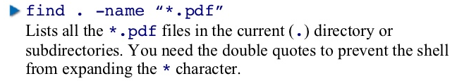
實作
練習
Linux常用的【找尋檔案】指令
find
find . -name "smb*.nse" -ls
find
指定目錄
指定條件
指定動作
find .
-ls
-name "smb*.nse"

Slide 19
Linux常用指令
{檔案|目錄}壓縮+解壓縮+打包

Slide 20
{檔案|目錄}壓縮+解壓縮+打包
tar===tape archive
-c 建立新的打包檔
-d 記錄檔的差別
-r 添加檔到已經打包的檔
-u 添加改變了和現有的檔到已經存在的打包檔
-x 從打包的檔中提取檔案
-v 顯示操作過程
-f 指定打包後的檔案
tar --help
打包
tar cvf mybackup.tar /long1 /long2
打包後的檔案
檔案或目錄夾
解包
tar xvf mybackup.tar

Slide 21
{檔案|目錄}壓縮+解壓縮+打包
tar===tape archive
tar cvf text.tar *.txt
tar cvf longdada.tar /home/longdada
壓縮+打包
tar zcvf text.tar.gz *.txt
tar zxvf text.tar.gz
解壓縮+解包
-z 支持gzip解壓文件(*.gz)
-j 支持bzip2解壓文件(*.bz2)
-Z 支持compress解壓文件(*.Z)

